Slide 1
인하대학교 통계학과 소개 및 실습
2022.07.19
[인하대학교 통계학과 고영호, 박지훈]

Slide 2

0. 목차
Modeling process
인하대학교 소개
통계학과 소개 및 커리큘럼
데이터 사이언스와 통계학
실습: 설문조사 문항 만들기
실습: R을 이용한 데이터 분석

Slide 3

인하대학교 소개
인천 하와이 대학교!
1954년, 조국의 과학기술 인재 양성을 위한 대학을 설립하기 위해 이역만리 하와이에서 교민들이 피땀어린 종잣돈을 모아 성금으로 보내온 것을 기념하는 의미로 인천의 ‘인(仁)’과 하와이의 ‘하(荷)’를 조합하여 '인하대학교'라는 이름이 탄생하게 되었다.

Slide 4
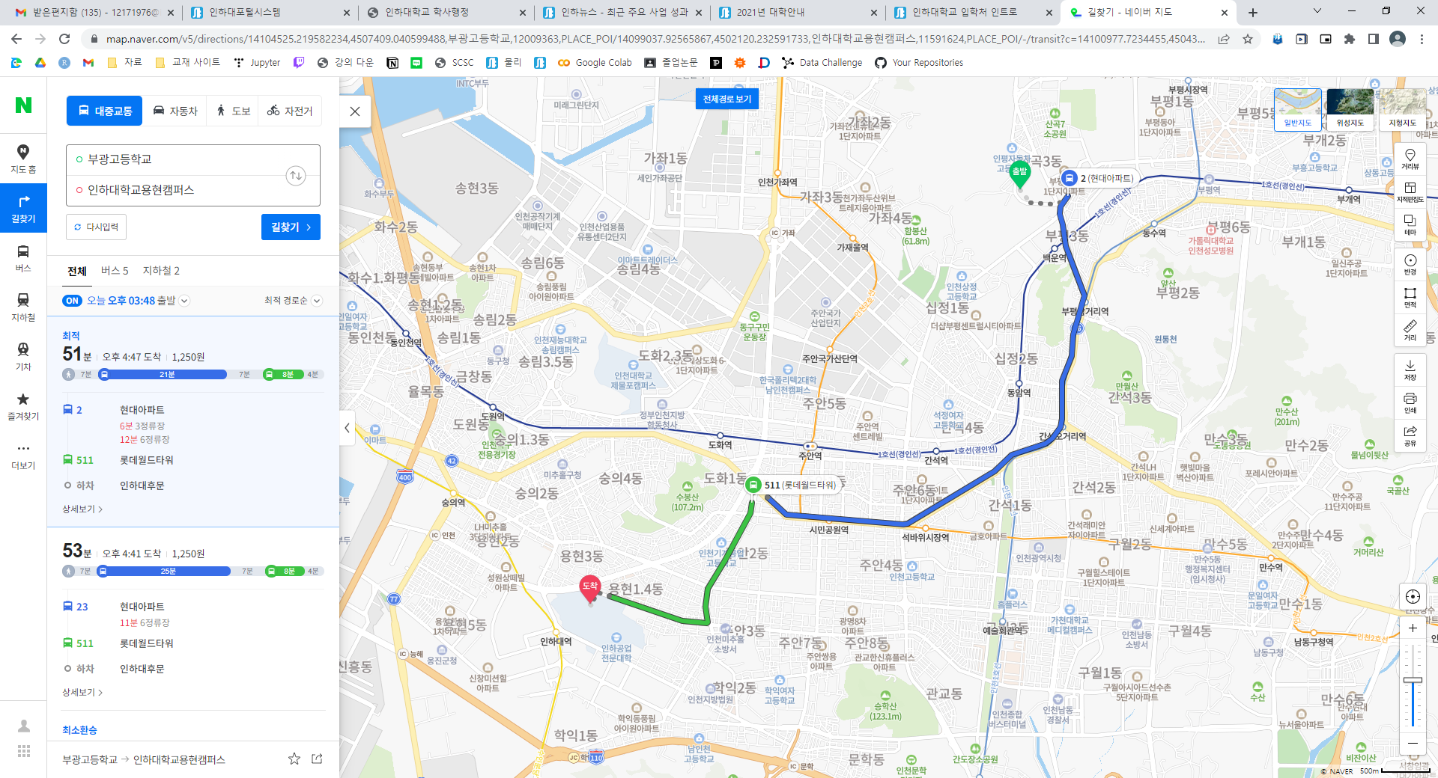
인하대학교 소개
위치가 가까워 편한 통학!

Slide 5
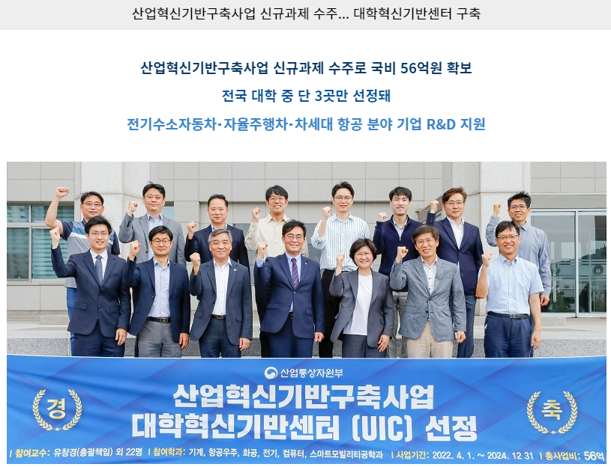
인하대학교 소개
국가 산업혁신기반구축사업 신규 과제 수주! 대학혁신기반센터 구축!
본교는 올해부터 융합기술 혁신센터 내에 지원인력과 장비인프라를 구축하고 기업 간 네트워크 워킹그룹과 협의체를 운영한다.
내년에는 3대 중점지원 분야에 대한 중소·중견기업의 애로기술 해소와 R&D 공동개발, 인력양성 및 기술사업화 지원한다.
-인하대학교 대외 홍보팀

Slide 6
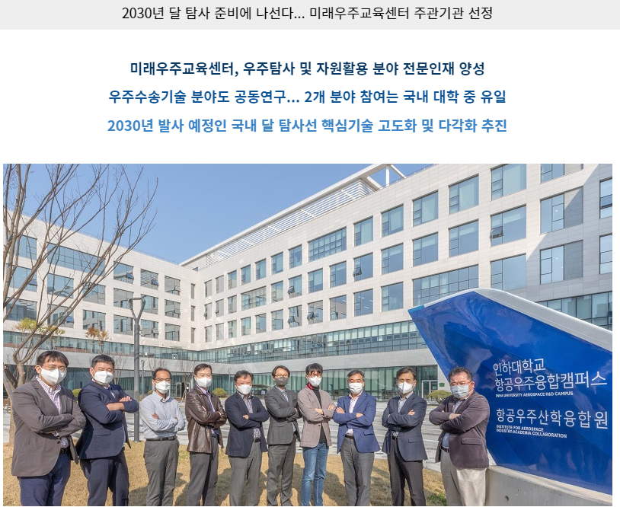
인하대학교 소개
2030년 달 탐사 준비에 나선다!
본교는 미래우주교육센터 운영을 통해 기술적 선진화를 위한 우주 전문인력 양성과 2030년 발사 예정인 국내 달 탐사선의 핵심기술 고도화 및 다각화를 추진한다.
또한 주관기관이 된 우주탐사 및 자원활용 분야 외 우주수송기술 분야에도 공동연구기관으로 선정돼 국내 대학 중 유일하게 2개 분야의 미래우주교육센터 사업에 참여한다.
-인하대학교 대외 홍보팀

Slide 7
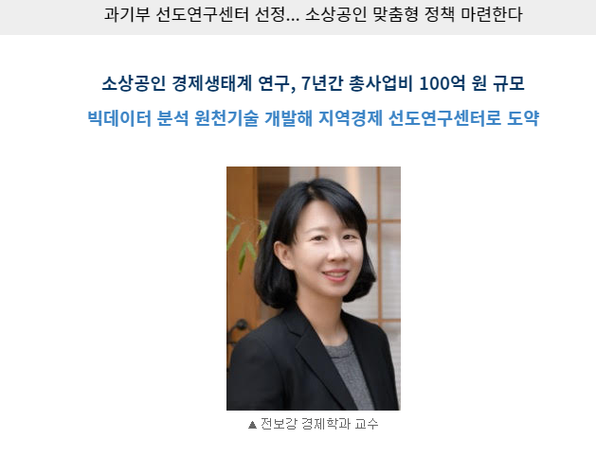
인하대학교 소개
과기부 선도연구센터 선정! 소상공인 맞춤형 정책 마련한다
연구과제는 본교 전보강 경제학과 교수를 주축으로 인하대학교, UNIST, 경희대학교, KDI국제정책대학원 소속 15명의 교수가 함께 수행한다.
사업팀은 복잡계경제학과 데이터사이언스 분석기법을 도입해 소상공인의 경제생태계를 파악한다.
-인하대학교 대외 홍보팀

Slide 8
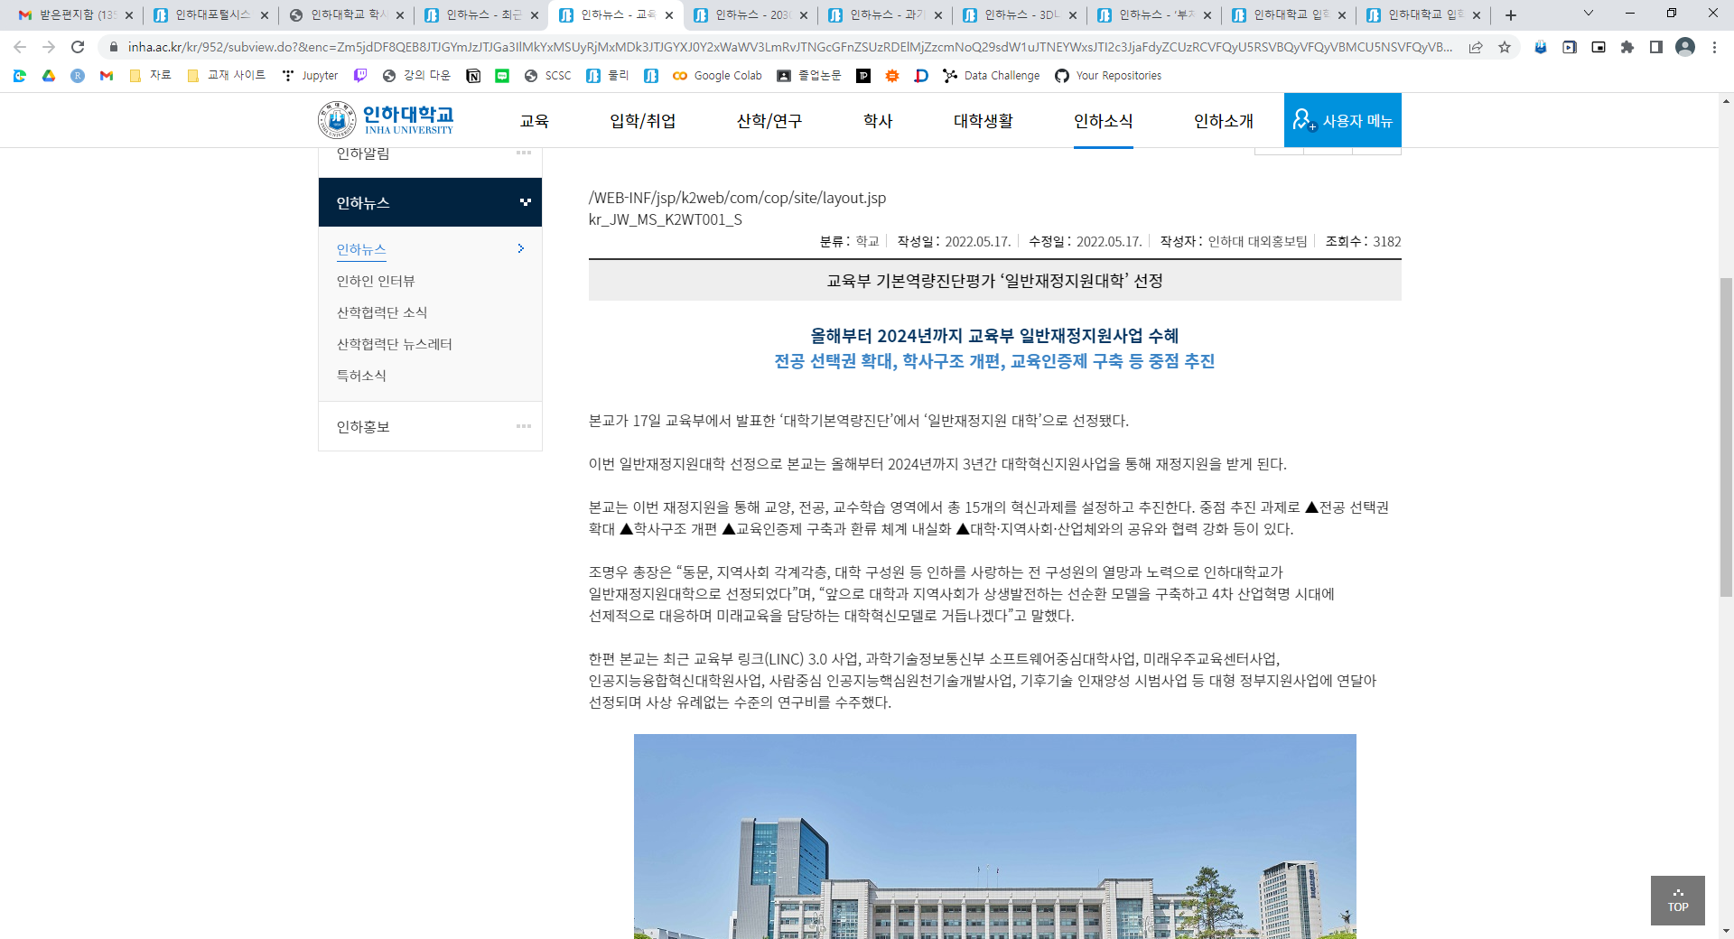
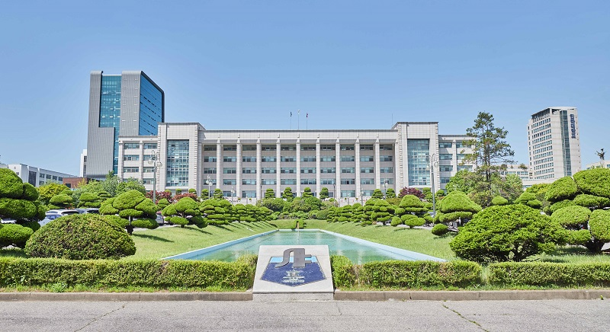
인하대학교 소개
교육부 기본역량진단평가 ‘일반재정지원대학’ 선정!
본교가 17일 교육부에서 발표한 ‘대학기본역량진단’에서 ‘일반재정지원 대학’으로 선정됐다.
이번 일반재정지원대학 선정으로 본교는 올해부터 2024년까지 3년간 대학혁신지원사업을 통해 재정지원을 받게 된다.
-인하대학교 대외 홍보팀

Slide 9

인하대학교 소개
매우 유연한 전과 제도!
전과 / 복수전공 / 부전공 / 연계전공 모두 굉장히 활성화 있다.
매년 전과가 매우 활발히 이루어 지고 있고 복수전공 및 부전공도 유연한 편이다.
유사계열 뿐만 아니라 문이과 간의 전과도 많고 게다가 2 ~ 4학년 모두 전과가 가능하다

Slide 10
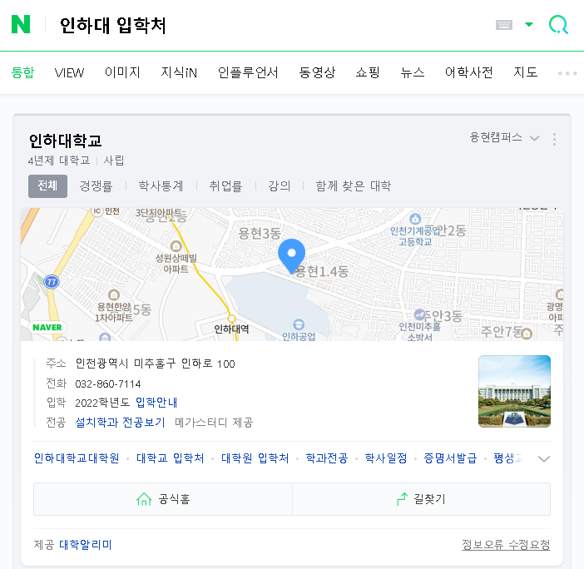
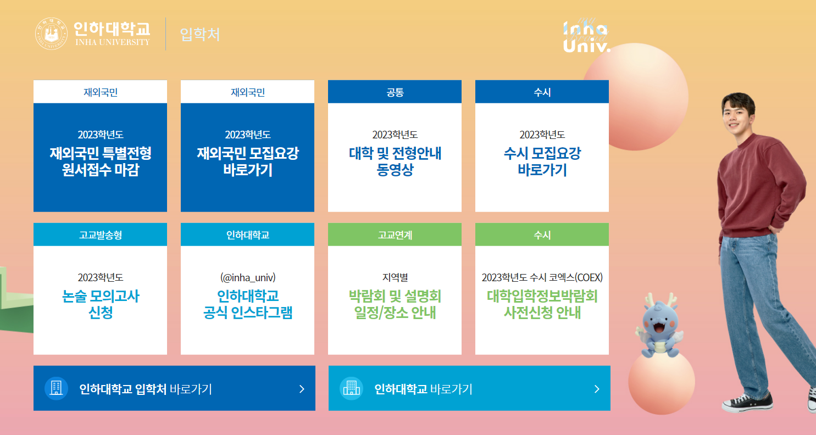
인하대학교 소개
우리 학교가 더 궁금하다면?

Slide 11

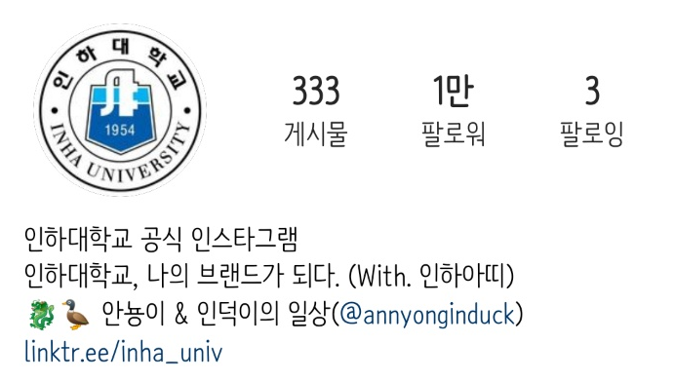
인하대학교 소개
우리 학교가 더 궁금하다면?
@inha_univ

Slide 12

2. 통계학과 소개 및 커리큘럼
데이터에서 유용한 정보를 이끌어내는 데 필요한 방법론
컴퓨터나 과학의 발달과 함께 많은 양의 자료를 얻을 수 있게 되었다.
이러한 자료에서 의미있는 정보를 얻는 것이 더욱 중요하게 되었다.
졸업 후에는 주로 정보처리와 관련된 컴퓨터 분야, 은행이나 증권회사 등의 금융 분야 등으로 진출하고 있다.

Slide 13




2. 통계학과 소개 및 커리큘럼
1
2
3
4
1학년
교양 위주 및
R 프로그래밍 기초 실습
2학년
향후 제대로 된 통계학을 배우기 위한 기초 다지기 및
제대로 된 R 사용
(확률론, 통계수학)
3학년
수리통계학을 필두로 시계열 분석, 범주형 자료 분석 등 통계학의 정수를 학습
4학년
통계학 논문 연구 등 연구를 진행하거나 취업 준비

Slide 14
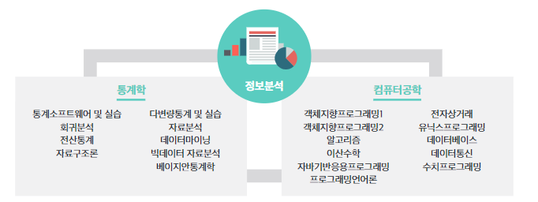
2. 통계학과 소개 및 커리큘럼
인하대학교 통계학과 연계전공
수많은 정보가 넘쳐흐르는 이 사회에서 정보의 과학적인 분석은 필수라고 할 수 있습니다.
현재 통계학과에서는 정보분석, 금융분석, 빅데이터 분석을 연계전공으로 교육하여 각 분야의 분석 전문가 양성에 힘쓰고 있습니다

Slide 15
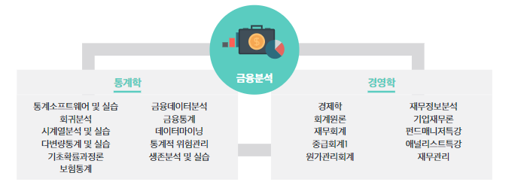
2. 통계학과 소개 및 커리큘럼
인하대학교 통계학과 연계전공

Slide 16
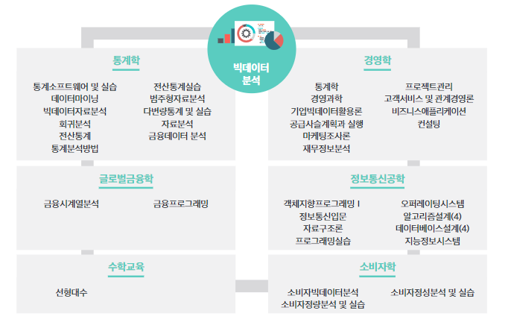
2. 통계학과 소개 및 커리큘럼
인하대학교 통계학과 연계전공

Slide 17
2. 통계학과 소개 및 커리큘럼
통계학과 졸업 이후의 진로
통계학자
개발자
데이터 관련 직무
금융권
보험
계리사
석 / 박사 과정
컴퓨터 공학 복수 / 연계전공
퀀트
보험사
애널리스트 / 사이언티스트 / 엔지니어
정말 다양한 직군에 진출 가능

Slide 18

3. 데이터 사이언스와 통계학
데이터 사이언스란?
데이터로부터 지식과 인사이트를 추출하는데 과학적 방법론
데이터를 통해 실제 현상을 이해하고 분석하는데 통계학, 데이터 분석, 기계학습과 연관된 방법론을 통합하는 개념으로 정의

Slide 19
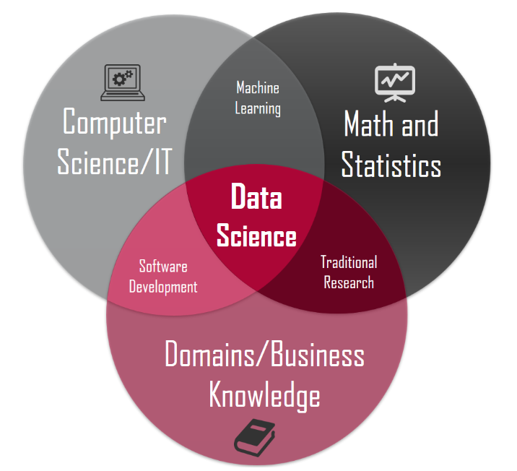
3. 데이터 사이언스와 통계학
데이터 사이언스와 통계학의 관계
데이터 사이언스는 결국 수학 및 통계, 컴퓨터 공학, 도메인 지식의 조합으로 탄생한다.
최근 통계학과에서는 데이터 사이언스 인재를 양성하기 위해 통계학 뿐만 아니라 컴퓨터공학과 경영학 등 넓은 분야의 교육을 하고 있다.

Slide 20
4. 실습: 설문조사 만들기
설문조사 process
자신이 흥미롭게 생각하고 있는 주제 찾기 ★ 조사 목적 명확화
초점집단의 도움 받기
소주제 선정
(가설 설정)
주제 찾기
설문 대상, 설문 기간 등
설문조사 계획
설문 문항 작성 및
설문조사
설문 완료 후
데이터 수집
설문조사
및 분석
분포 시각화
시각화를 통해
(가설 확인)
결론 도출
시각화
및 결론 도출

Slide 21
4. 실습: 설문조사 만들기
초점집단 인터뷰
Ex) 부광고등학교 급식 만족도
설문조사 이전에 시행
- 조정자 1명이 5~6명 구성원들과 집중 토론
설문 주제에 대한 인지 여부, 지식 구성 확인
- 사용 용어 확인 및 용어 이해방식 탐색
ex) 급식 만족 -> 학생들의 인식 평가 진행
-> 만족의 이유 or 불만족의 이유
- 참가자가 모집단 대표하지 않기 때문에 일반화 곤란
- 구체적인 지침 확보 대신 감각 익히는 수준

Slide 22
4. 실습: 설문조사 만들기
설문조사 process
자신이 흥미롭게 생각하고 있는 주제 찾기 ★ 조사 목적 명확화
초점집단의 도움 받기
소주제 선정
(가설 설정)
주제 찾기
설문 대상, 설문 기간 등
설문조사 계획
설문 문항 작성 및
설문조사
설문 완료 후
데이터 수집
설문조사
및 분석
분포 시각화
시각화를 통해
(가설 확인)
결론 도출
시각화
및 결론 도출

Slide 23
4. 실습: 설문조사 만들기
설문 대상, 설문 기간 등
설문조사 계획
Ex) 부광고등학교 급식 만족도
설문 대상 : 부광고등학교 전 학생 대상
만약 전수조사가 어려울 때 모집단을 대표하는 집단 추출 (sampling)
Ex) 학생 반,번호를 이용해 추출
설문 방법 선택: 대면 vs 비대면
대면조사: 엉뚱한 대답을 피할 수 있어 관측오차를 줄일 수 있다.
ex) 방문조사, 길거리조사
비대면조사: 시간과 공간에 대한 제약이 없고 접근성이 좋다.
ex) 우편조사, 인터넷조사, 전화조사

Slide 24
4. 실습: 설문조사 만들기
설문조사 process
자신이 흥미롭게 생각하고 있는 주제 찾기 ★ 조사 목적 명확화
초점집단의 도움 받기
소주제 선정
(가설 설정)
주제 찾기
설문 대상, 설문 기간 등
설문조사 계획
설문 문항 작성 및
설문조사
설문 완료 후
데이터 수집
설문조사
및 분석
분포 시각화
시각화를 통해
(가설 확인)
결론 도출
시각화
및 결론 도출

Slide 25
4. 실습: 설문조사 만들기
질문 형식
1) 개방형 질문
응답자가 자유롭게 응답하는 것이 허용되는 질문이다. 예) 급식 개선을 위해 어떠한 사항이 개선되어야 한다고 생각하십니까? 2) 폐쇄형 질문
연구자가 제시한 목록에서 응답자가 고르도록 하는 질문이다.
(1) 선택형 양식: 선택형 양식에는 양자택일형(예-아니오, 찬성-반대)과 다중택일형(세 개 이상의 항목 중에서 하나를 선택)이 있다.
(2) 등급형 양식: 등급형 양식은 주어진 질문에 대한 응답의 강도를 나타낼 수 있게 구성된 양식이다.
* 보통을 중심으로 대칭구조! (찬성 - 보통 - 반대 – 매우 반대) X (매우 찬성-찬성-보통-반대-매우 반대) O
(3) 순위형 양식: 응답자들이 중요하다고 생각하는 정도나 좋아하는 정도를 알고자 할 때 사용되는 양식이다. ex) 급식 만족의 우선시 되는 요인? (맛, 메뉴의 다양성, 위생, 단백질 함량) A: 맛> 다양성> 위생> 단백질

Slide 26
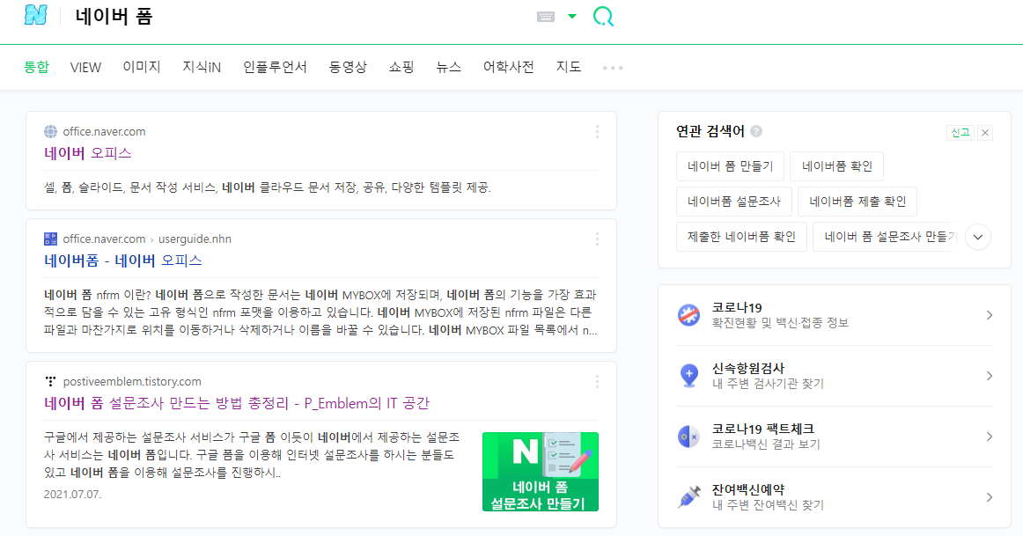
4. 실습: 설문조사 만들기
설문지 작성하기 (네이버 폼을 이용하기)

Slide 27
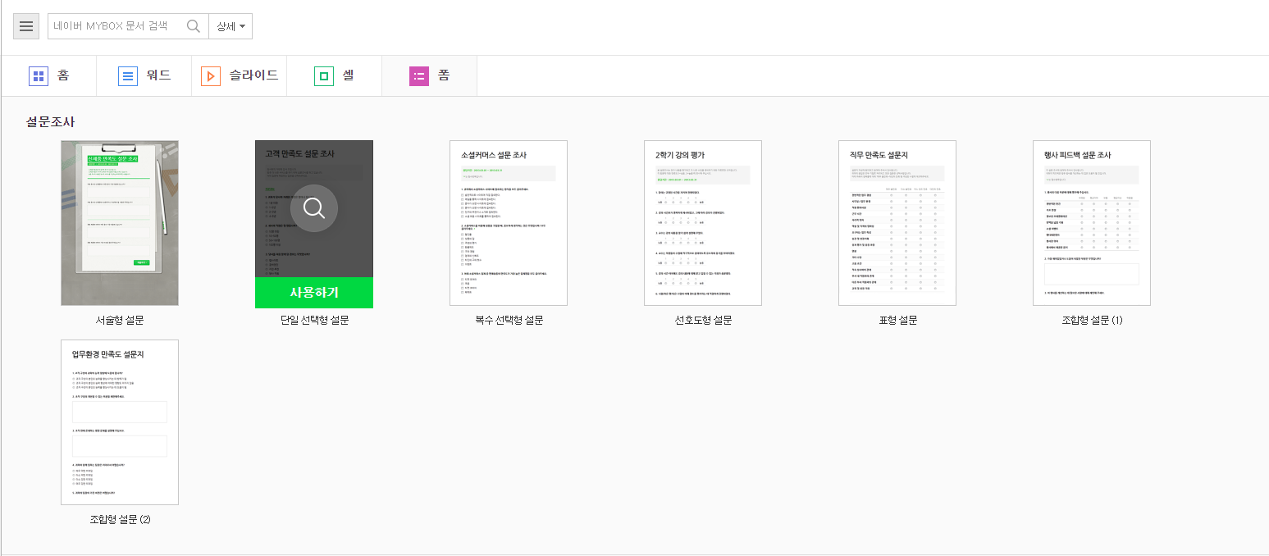
4. 실습: 설문조사 만들기
설문지 작성하기 (네이버 폼을 이용하기)

Slide 28
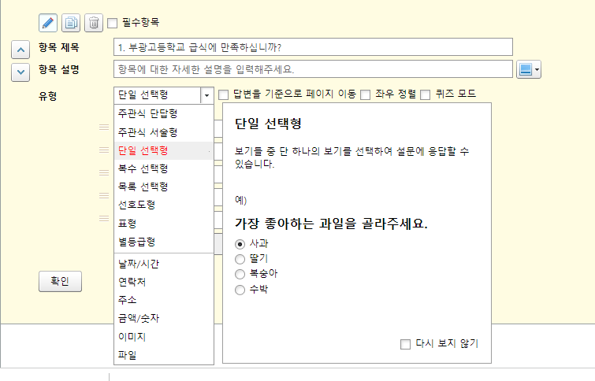
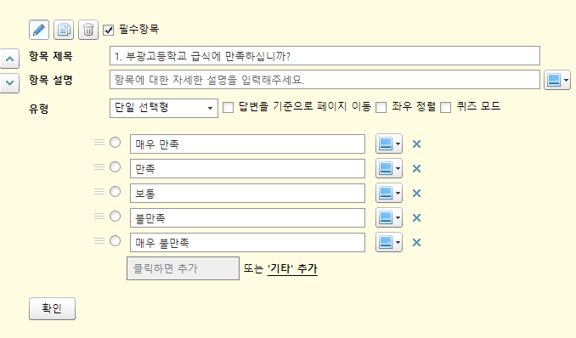
4. 실습: 설문조사 만들기
설문지 작성하기 (네이버 폼을 이용하기)
질문 유형 선택
질문 채우기

Slide 29
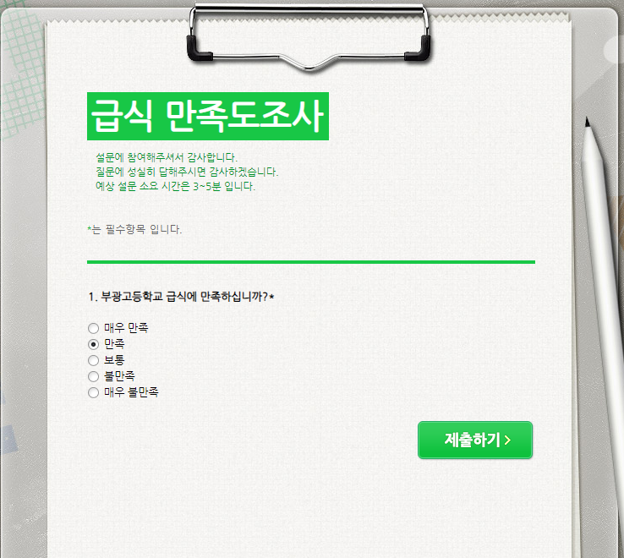
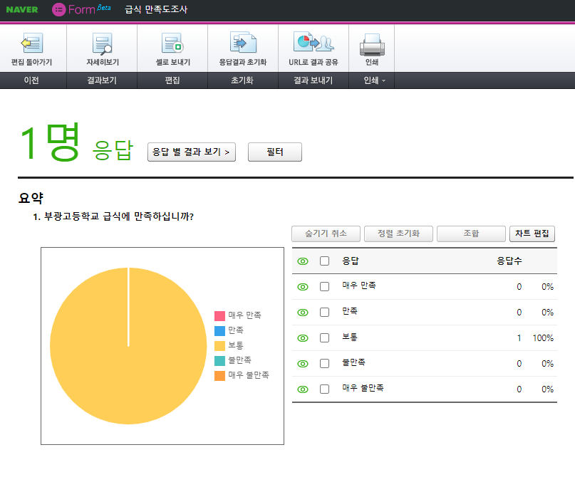
4. 실습: 설문조사 만들기
설문 결과
설문 결과 간단히 보기
데이터 수집

Slide 30

5. R실습
통계 프로그램 R
: 다양한 통계(선형 및 비선형 모델링, 통계적 검정, 시계열 분석, 예측, 분류 … ) 및 그래픽을 위한 언어와 환경
R의 장점
Open Source : 누구나 자유롭게 사용이 가능
복합적인 통계분석 패키지 제공
윈도우, 맥 그리고 리눅스를 포함한 UNIX 플랫폼에서도 이용 가능
Java, Python, Visual Studio 등 다양한 개발 언어 및 플랫폼과의 연동 가능

Slide 31
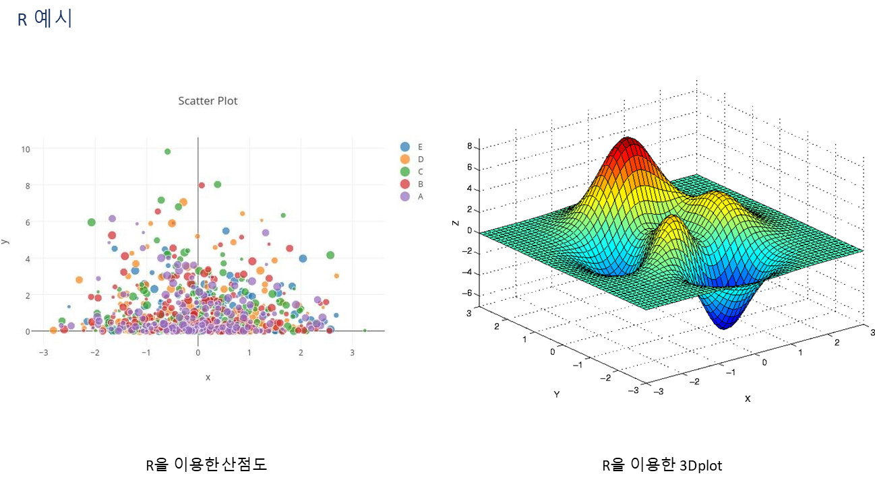
5. R실습

Slide 32
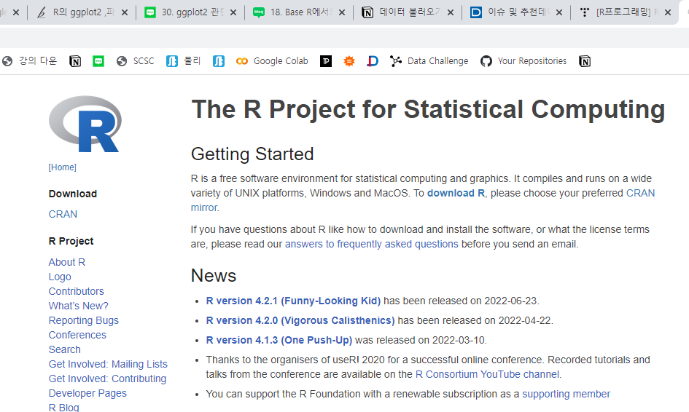
5. 실습 : R을 이용한 데이터 분석
통계 프로그램 R 설치하기
https://www.r-project.org/ 접속 -> download R

Slide 33
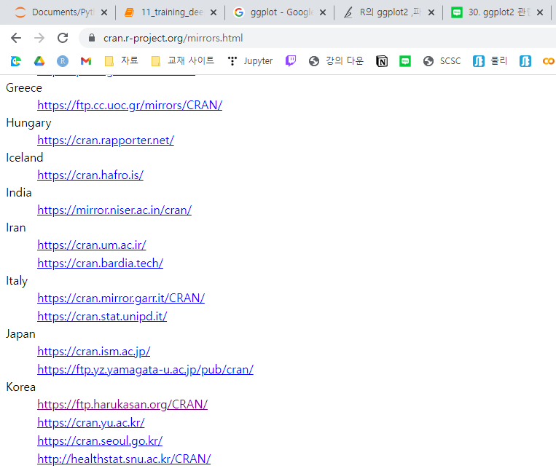
5. 실습 : R을 이용한 데이터 분석
통계 프로그램 R 설치하기
Korea에서 제일 위에 있는 링크로 접속

Slide 34
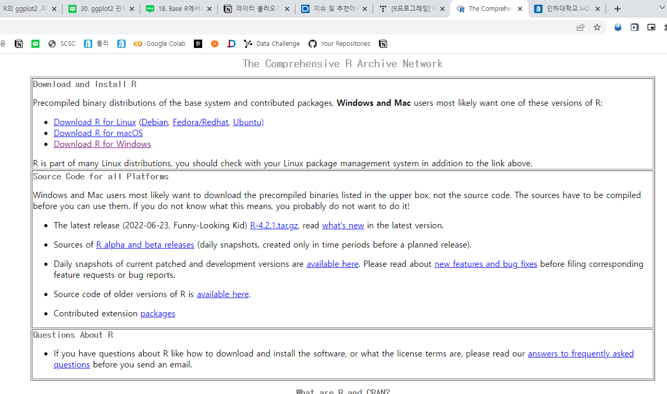
5. 실습 : R을 이용한 데이터 분석
통계 프로그램 R 설치하기
Download R for windows 클릭

Slide 35
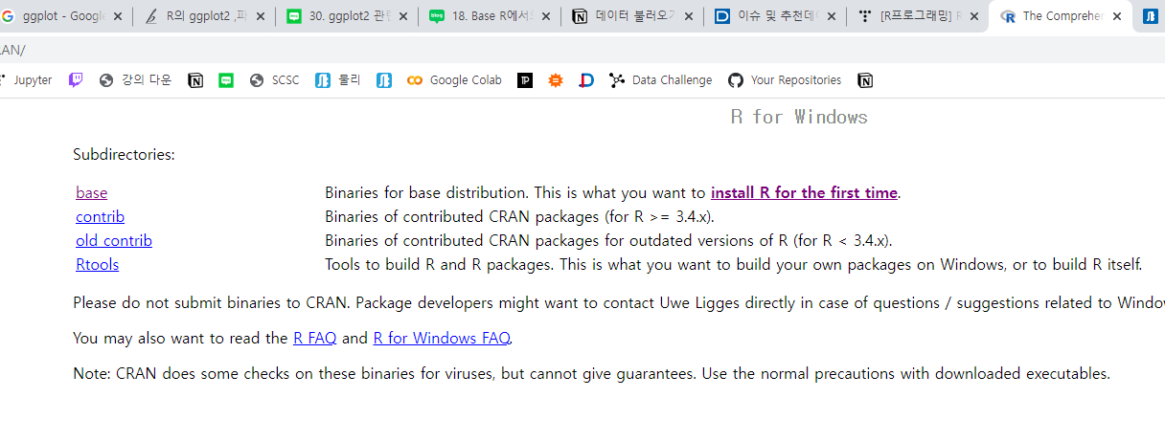
5. 실습 : R을 이용한 데이터 분석
통계 프로그램 R 설치하기
Base클릭 -> 응용프로그램 실행

Slide 36
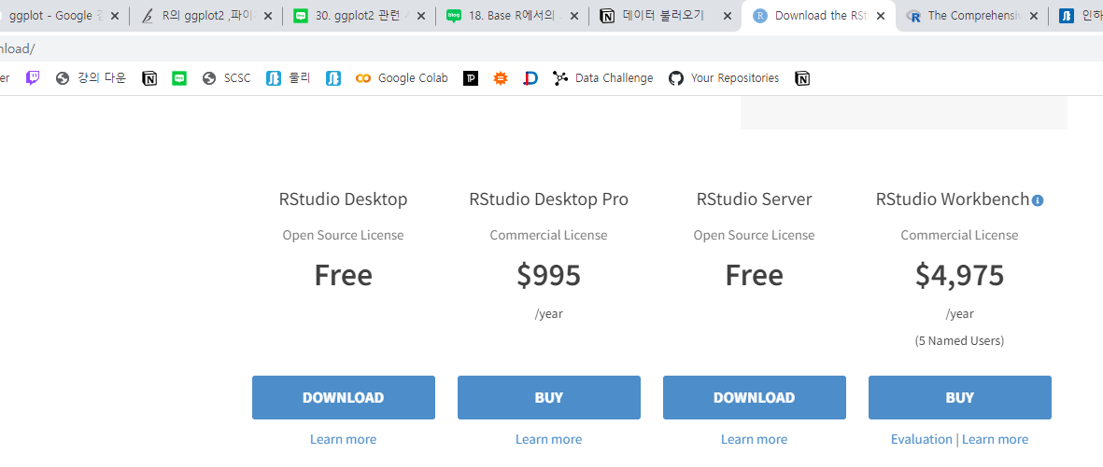
5. 실습 : R을 이용한 데이터 분석
R- studio 설치하기
https://www.rstudio.com/products/rstudio/download/ 접속 -> RStudio Desktop Free 다운로드

Slide 37
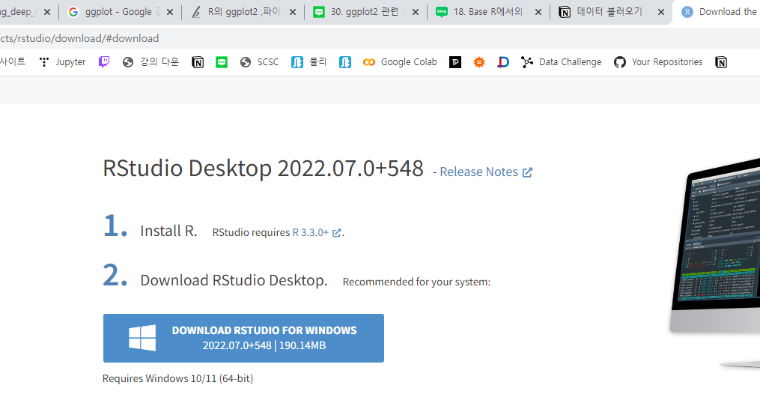
5. 실습 : R을 이용한 데이터 분석
R- studio 설치하기
DOWNLOAD RSTUDIO FOR WINDOWS 클릭 -> 응용프로그램 실행

Slide 38
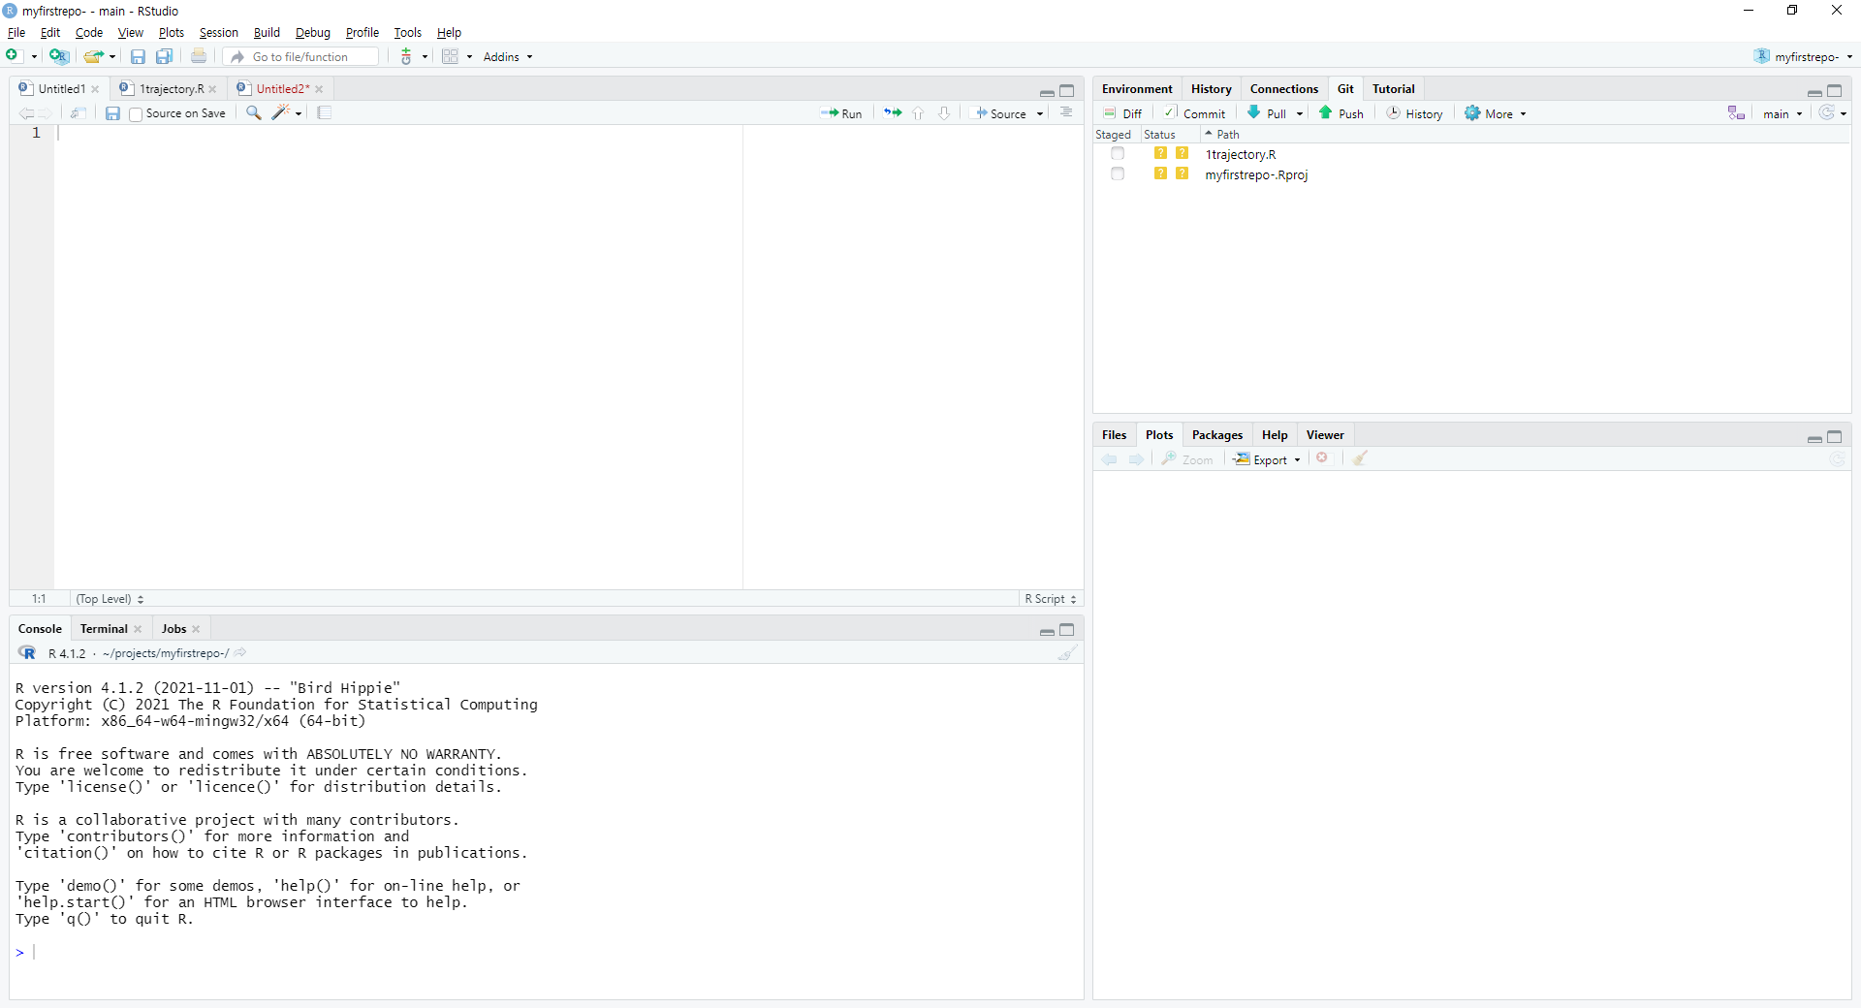
5. 실습 : R을 이용한 데이터 분석
R- studio 설치하기

Slide 39
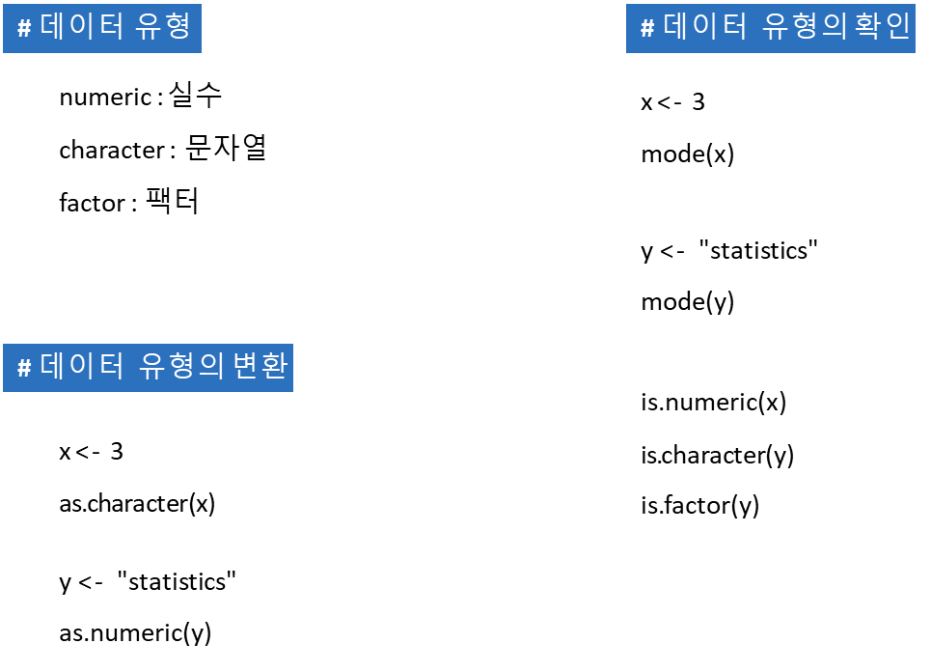
5. 실습 : R을 이용한 데이터 분석

Slide 40
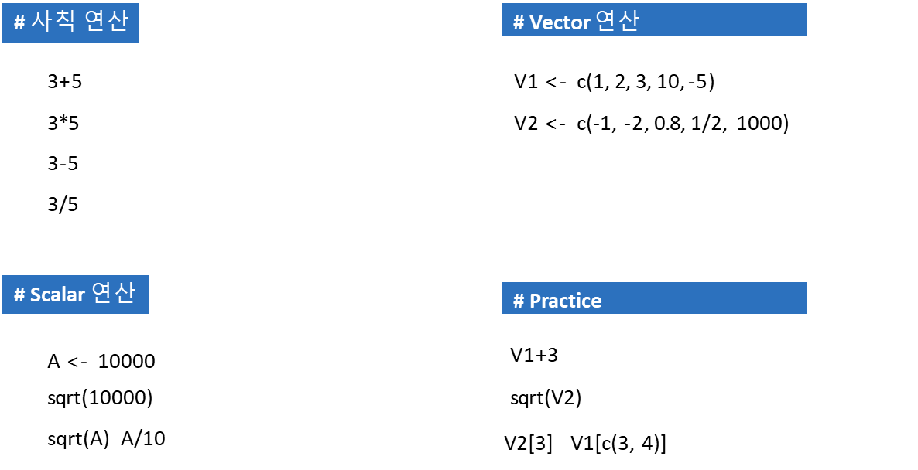
5. 실습 : R을 이용한 데이터 분석

Slide 41
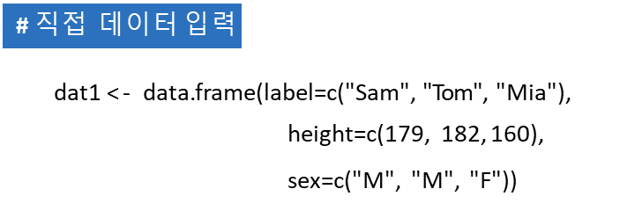
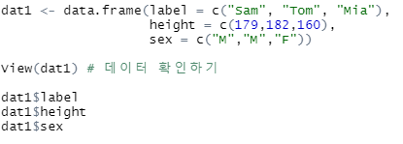
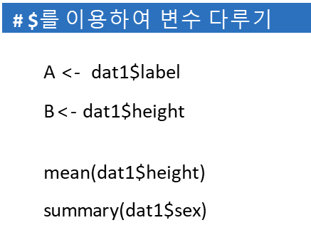
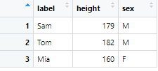
5. 실습 : R을 이용한 데이터 분석

Slide 42
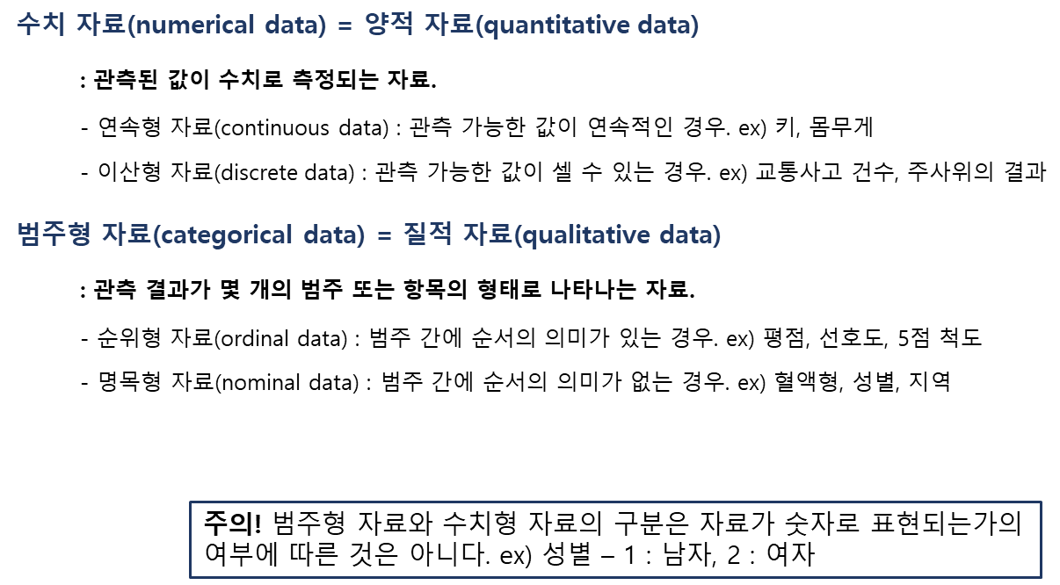
5. 실습 : R을 이용한 데이터 분석

Slide 43
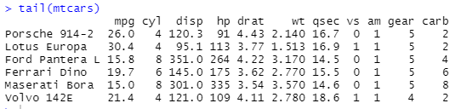
5. 실습 : R을 이용한 데이터 분석
R 내장 데이터를 이용하여 실습하기 (Mtcars)
변수명 | 변수설명
Mpg | 연비 (Miles per Gallon)
cyl | 실린더 개수
disp | 배기량
hp | 마력
drat | 후방차축 비율
wt | 무게
Qsec | 1/4 마일에 도달하는데 걸린 시간
vs | 엔진 (0 : V engine 1 : Straight engine)
am | 변속기 (0 : 자동, 1 : 수동)
gear | 기어 개수
carb | 기화기(카뷰레터) 개수
Mtcars : 1974 Motor Trend US Megazine 에 수록된 차량과 차량에 관련된 수치들이 기록된 자료이다.

Slide 44
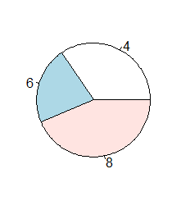
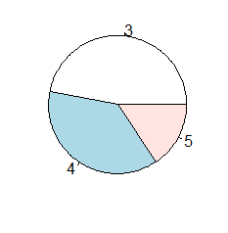
5. 실습 : R을 이용한 데이터 분석
R 내장 데이터를 이용하여 실습하기 (Mtcars)
원형그래프(Pie Chart)
: 상대도수에 비례하여 중심각을 나누어 조각을 나눈 것과 같은 형태를 갖도록 하는 그림.
- 전체에서 각 범주 또는 몇 개의 범주가 전체에서 차지하는 비율을 파악하기 쉬움.
- 범주 간의 도수를 비교하거나 도수 크기의 차이를 파악할 때 힘든 경우가 많음.
pie(table(mtcars$cyl))
# 실린더 원형 그래프
pie(table(mtcars$gear))
# 기어 원형 그래프

Slide 45
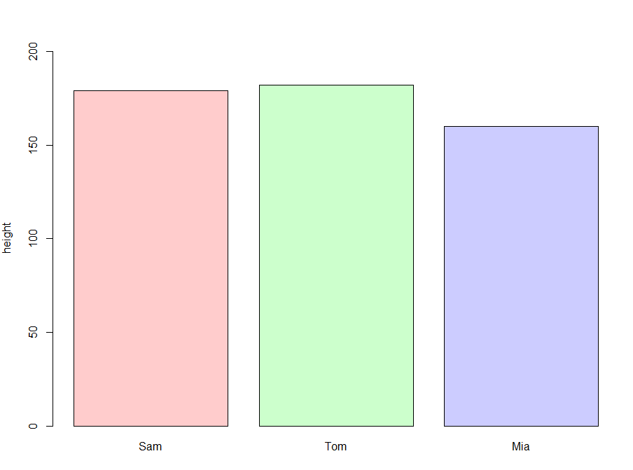
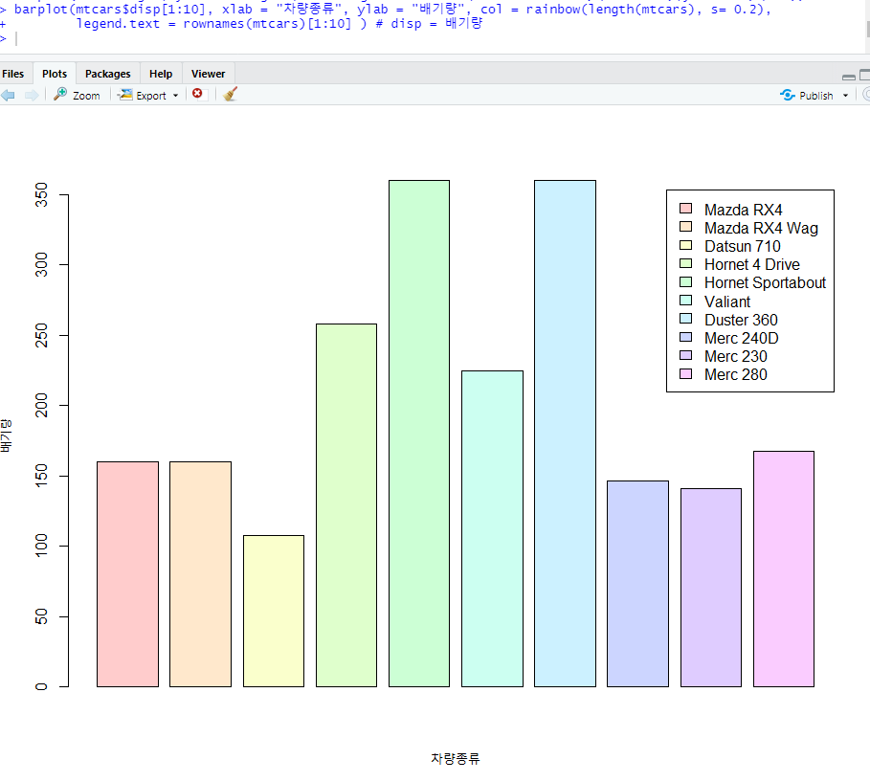
5. 실습 : R을 이용한 데이터 분석
R 내장 데이터를 이용하여 실습하기 (Mtcars)
막대그래프(Bar Chart)
: 각 범주에 대하여 도수의 크기만큼 막대를 그린 그래프.
- 도수를 이용하든 상대도수를 이용하든 그림의 모양은 같음.
- 각 범주 간의 도수를 비교하는데 용이.
barplot(dat1$height, ylab = “height”, names.arg = dat1$label, col = rainbow(3, s = 0.2), ylim = c(0,200))

Slide 46
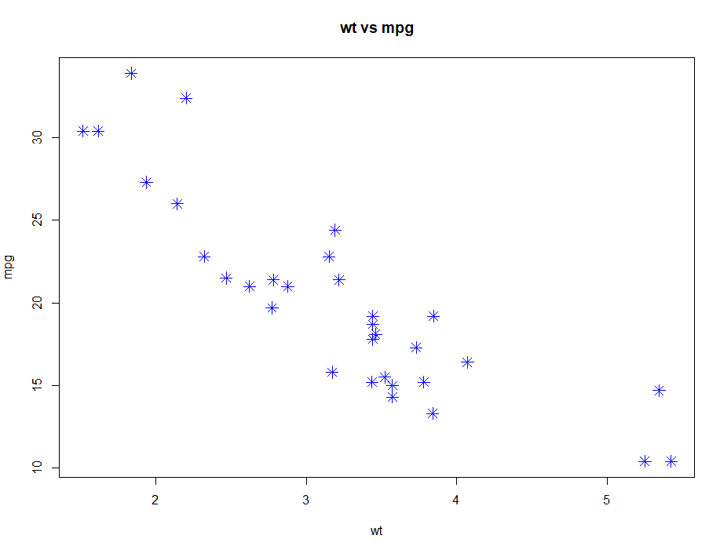
5. 실습 : R을 이용한 데이터 분석
R 내장 데이터를 이용하여 실습하기 (Mtcars)
점도표(Dot Diagram)
: 수평선을 긋고 눈금을 표시한 후 각 관측값에 해당되는 위치에 점을 찍어 표시.
- 관측값의 개수가 상대적으로 적은 경우(20 또는 25 이하)에 이용.
- 전체 자료의 개요 파악에 용이.
- 관측값의 개수가 많아 점도표에 뭉쳐 보일 경우 자료의 크기에 따라 묶음으로 묶어 분석하는 것이 효율적.
plot(x = mtcars$wt, y = mtcars$mpg, xlab = "wt" , ylab = "mpg", main = "wt vs mpg", cex = 1.5, col = "blue", pch = 8)
# cex : 점의 크기, pch = 점의 모양

Slide 47
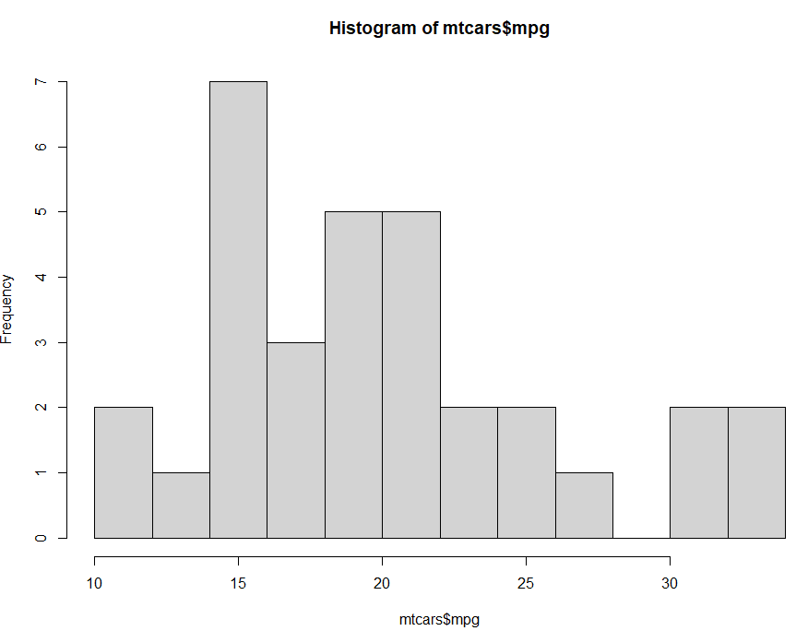
5. 실습 : R을 이용한 데이터 분석
R 내장 데이터를 이용하여 실습하기 (Mtcars)
히스토그램(Histogram)
: 각 계급에 대하여 범주형 자료에서의 막대그래프와 같은 모양의 그림.
- 각 계급구간 간의 도수를 비교뿐만 아니라, 계급구간에 따른 도수 변화의 경향, 즉 자료의 분포를 알 수 있음.
- 전체 면적은 1이 됨.
- 막대의 높이 : 상대도수를 계급구간의 폭으로 나눈 값.
hist(mtcars$mpg, breaks = 10)
# breaks = 블록 개수
# breaks을 사용 안 해도 됨

Slide 48
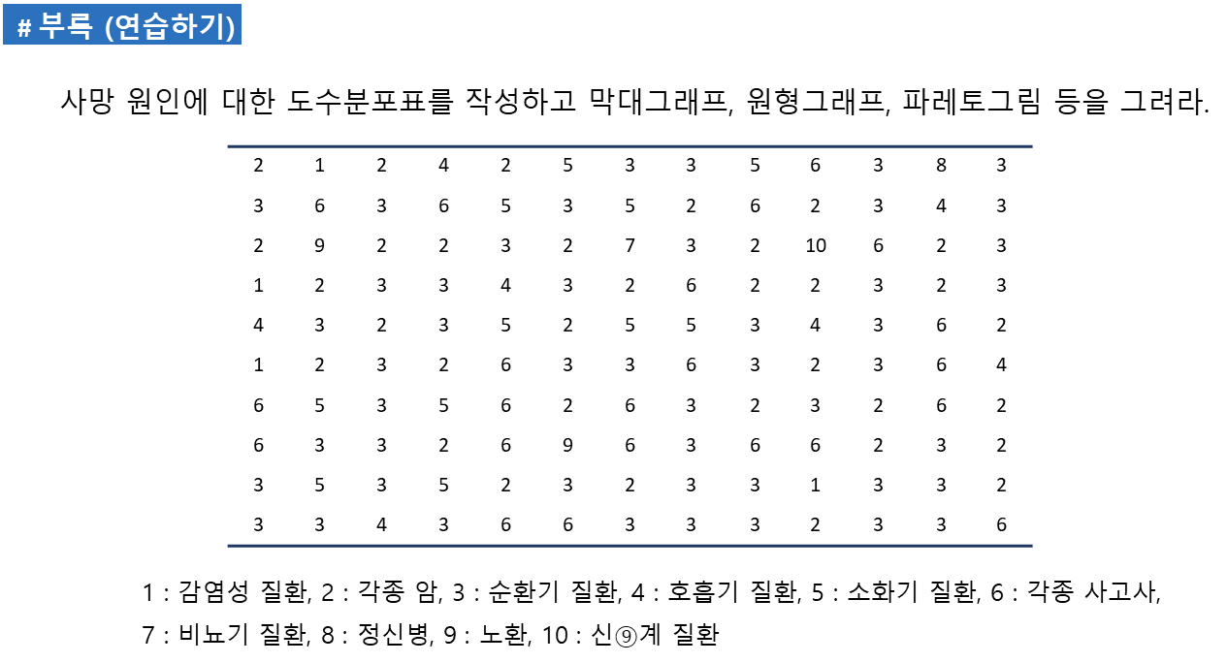
5. 실습 : R을 이용한 데이터 분석

Slide 49
5. 실습 : R을 이용한 데이터 분석
데이터 입력하기
> death <- c(2, 1, 2, 4, 2, 5, 3, 3, 5, 6, 3, 8, 3, 3, 6, 3, 6, 5, 3, 5, 2, 6, 2, 3, 4, 3, 2, 9, 2, 2, 3, 2, 7, 3, 2,
10, 6, 2, 3, 1, 2, 3, 3, 4, 3, 2, 6, 2, 2, 3, 2, 3, 4, 3, 2, 3, 5, 2, 5, 5, 3, 4, 3, 6, 2, 1, 2, 3, 2, 6,
3, 3, 6, 3, 2, 3, 6, 4, 6, 5, 3, 5, 6, 2, 6, 3, 2, 3, 2, 6, 2, 6, 3, 3, 2, 6, 9, 6, 3, 6, 6, 2, 3, 2, 3,
5, 3, 5, 2, 3, 2, 3, 3, 1, 3, 3, 2, 3, 3, 4, 3, 6, 6, 3, 3, 3, 2, 3, 3, 6)
도수분포표 만들기
# table(데이터) : 도수분포표를 만드는 함수.
> table(death) death
1 2 3 4 5 6 7 8 9 10
4 33 48 7 11 22 1 1 2 1
> freq.table <- table(death)

Slide 50
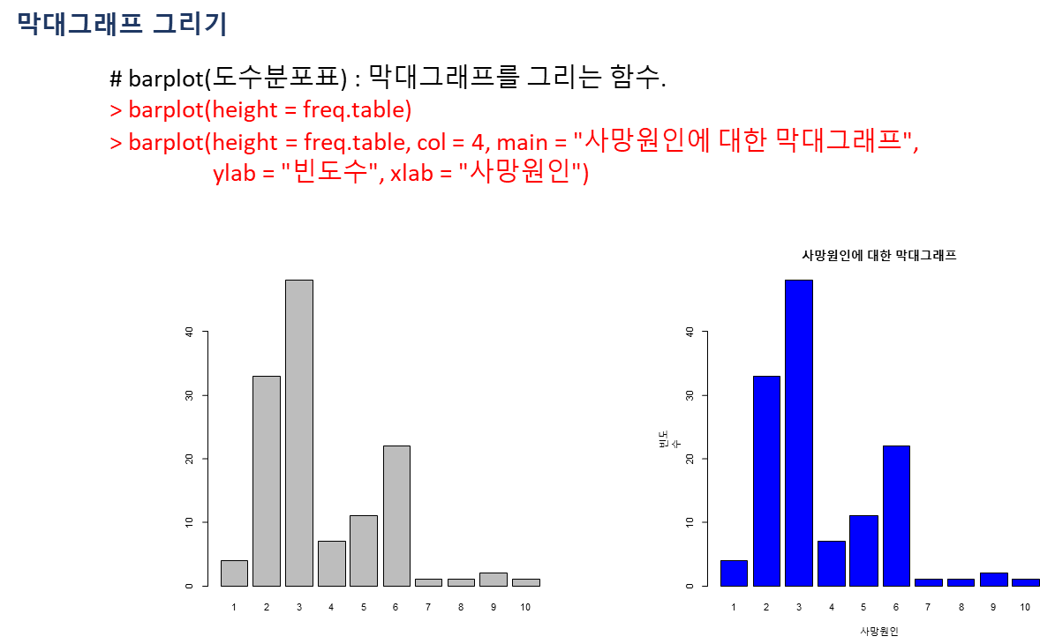
5. 실습 : R을 이용한 데이터 분석

Slide 51
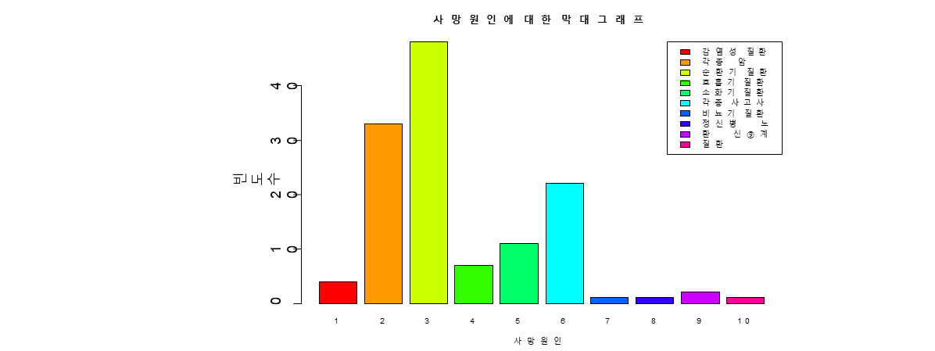
5. 실습 : R을 이용한 데이터 분석
막대그래프 그리기
# 범례 추가.
> cause <- c("감염성 질환", "각종 암", "순환기 질환", "호흡기 질환", "소화기 질환",
"각종 사고사", "비뇨기 질환", "정신병", "노환", "신경계 질환")
> barplot(height = freq.table, col = rainbow(10), main = "사망원인에 대한 막대그래프", ylab = "빈도수", xlab = "사망원인", legend.text = cause,
args.legend = list(x = "topright"))

Slide 52
5. 실습 : R을 이용한 데이터 분석
원그래프 그리기
# pie(도수분포표) : 원그래프를 그리는 함수.
> pie(freq.table, label = cause, main = "사망원인에 대한 원형그래프", cex = 0.7)
사망원인에 대한 원형그래프
각종 암
순환기 질환
감염성 질환
신경계 질환 노환
정신병
비뇨기 질환
각종 사고사
호흡기 질환
소화기 질환

Slide 53
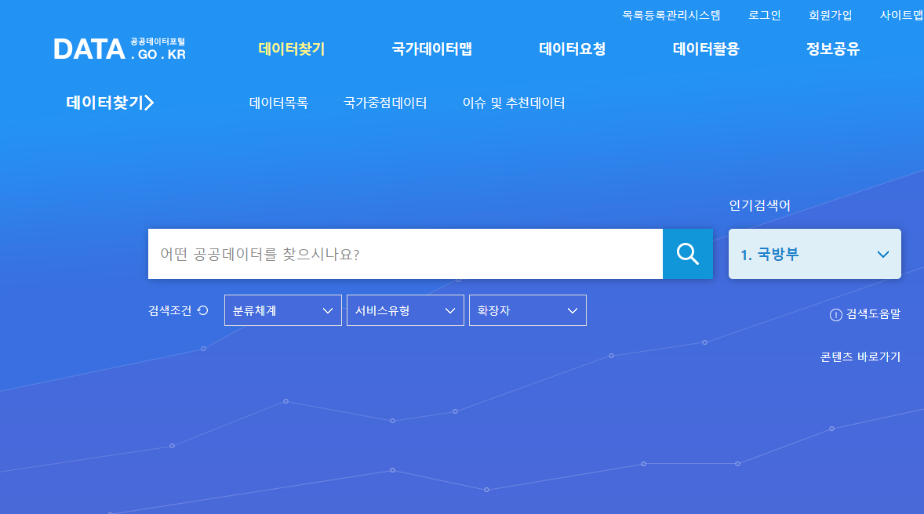
5. 실습 : R을 이용한 데이터 분석
미세 먼지 관련 데이터 수집하기
공공 데이터 포털 https://www.data.go.kr/index.do 접속

Slide 54
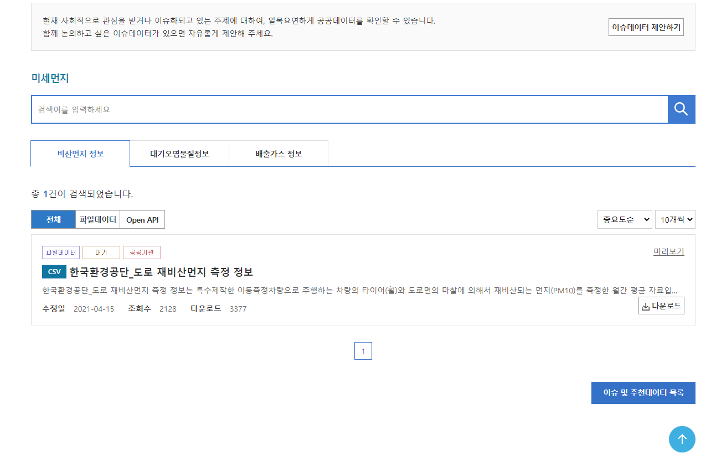
5. 실습 : R을 이용한 데이터 분석
미세 먼지 관련 데이터 수집하기
미세먼지 클릭 후 다운로드 클릭

Slide 55
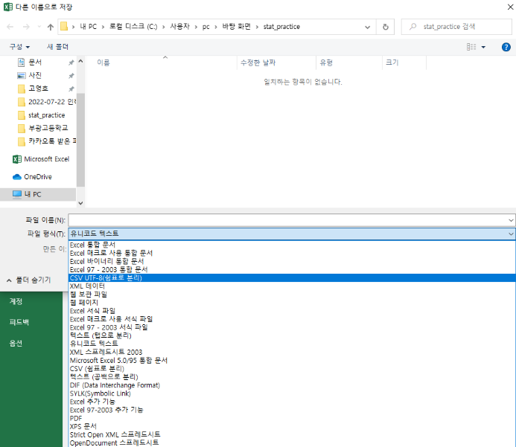
5. 실습 : R을 이용한 데이터 분석
파일 타입 바꾸기 (UTF-8로 변환)
자료를 자신이 작업하고자 하는 폴더에 저장하기
저장 후 엑셀 파일에 들어가서 다른 이름으로 저장 클릭
파일 형식 클릭 후 (CSV UTF-8(쉼표로 분리)) 클릭
저장 (덮어쓰기)

Slide 56
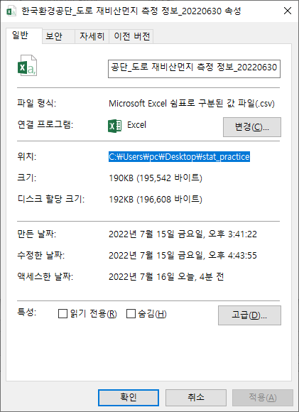
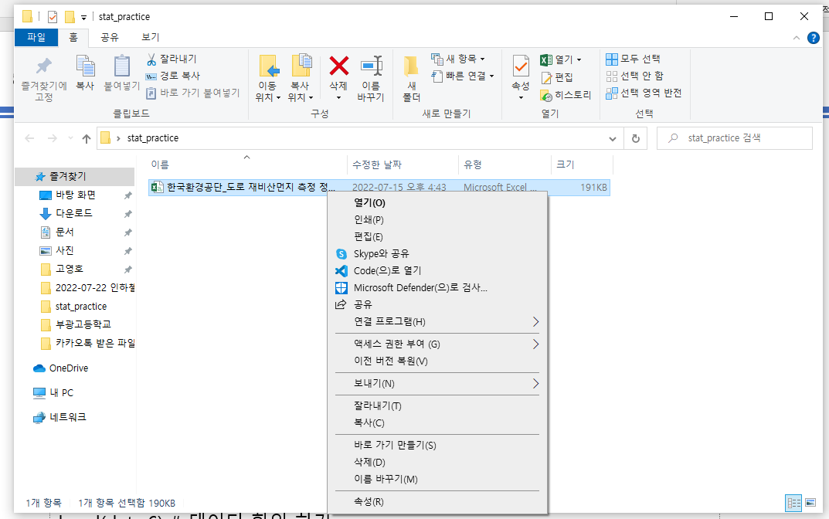
5. 실습 : R을 이용한 데이터 분석
작업 공간 설정
위치 복사 (작업하는 공간)
속성 클릭

Slide 57
5. 실습 : R을 이용한 데이터 분석
데이터 불러오기
# 복사된 작업 공간: C:\Users\pc\Desktop\stat_practice
# setwd() 작업공간 설정하는 함수
# setwd("작업공간") # 이때 작업공간 복사 붙여넣기 시, \ -> \\ 로 바꾸거나, \ -> / 로 바꾸기
setwd("C:\\Users\\pc\\Desktop\\stat_practice") # 작업공간 설정하기
getwd() # 작업 공간 확인하기
[1] "C:/Users/pc/Desktop/stat_practice“ # 변경 된 것을 알 수 있다.
dir() # 작업 할 수 있는 데이터 확인하기
[1] "한국환경공단_도로 재비산먼지 측정 정보_20220630.csv“ # 내가 작업 할 파일이 맞는지 확인!
# read.csv (csv 파일을 불러오는 명령어)
data = read.csv(file = "한국환경공단_도로 재비산먼지 측정 정보_20220630.csv") # 데이터 지정하기

Slide 58
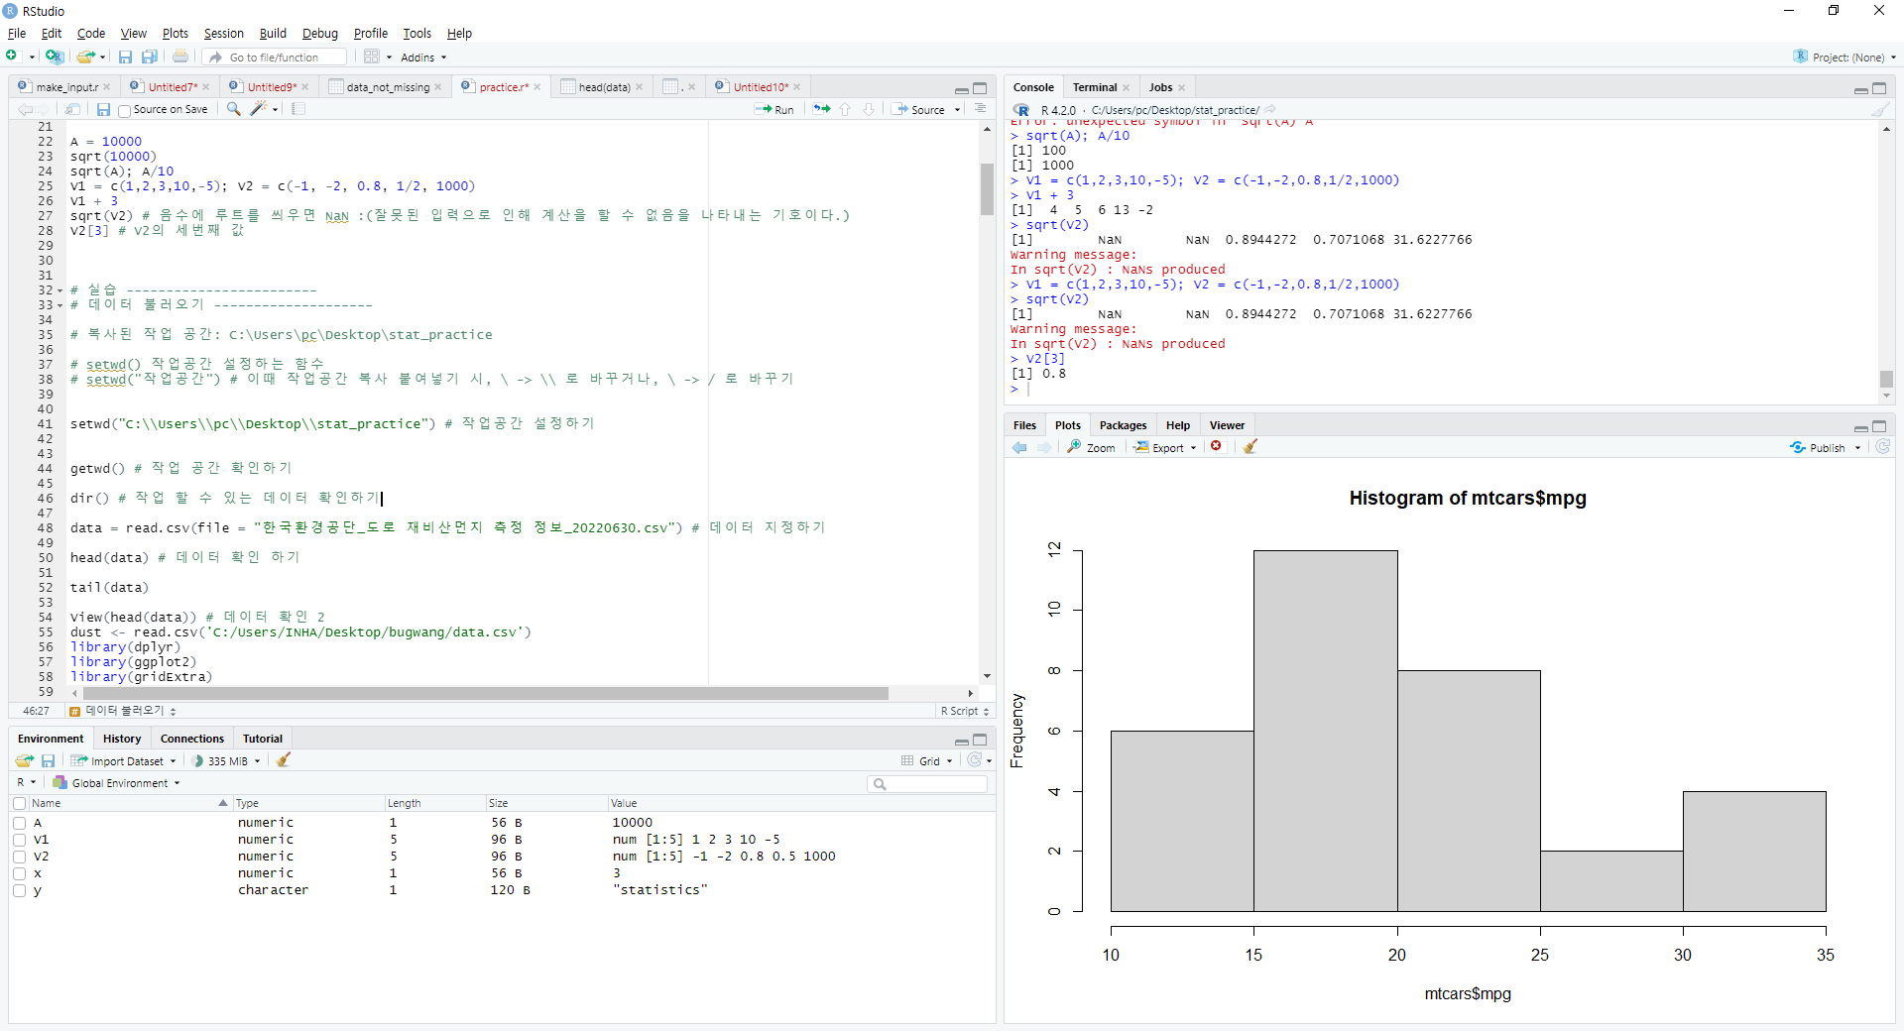
5. 실습 : R을 이용한 데이터 분석
데이터 불러오기
여기에 붙여넣기! ( ‘/’ 를 ‘//’ 로 바꿔야함)

Slide 59


5. 실습 : R을 이용한 데이터 분석
데이터 확인하기
데이터의 1행부터 6행까지 확인하기
head(data)
데이터의 마지막에서 6번째 행부터 마지막행까지 확인하기
tail(data)

Slide 60

5. 실습 : R을 이용한 데이터 분석
소주제 1 : 지역간 미세먼지 농도 차이 분석
분석 전 예상 : 차량 배기가스로 인해 미세먼지가 발생할 수 있다.
서울시는 교통이 혼잡해서 타지역보다 미세먼지 농도가 높을 것이다.

Slide 61

5. 실습 : R을 이용한 데이터 분석
소주제 1 : 지역간 미세먼지 농도 차이 분석
EDA (Exploratory Data Analysis):
수집한 데이터가 들어왔을 때, 이를 다양한 각도에서 관찰하고 이해하는 과정, 데이터를 분석하기 전에 그래프나 통계적인 방법으로 자료를 직관적으로 바라보는 과정

Slide 62

5. 실습 : R을 이용한 데이터 분석
소주제 1 : 지역간 미세먼지 농도 차이 분석

Slide 63

5. 실습 : R을 이용한 데이터 분석
소주제 2 : 온도와 습도가 미세먼지에 영향을 주는지
분석 전 예상 : 기온은 미세먼지에 영향을 주지 않지만, 습도는 미세먼지에 영향을 줄 것 같다.
근거:

Slide 64


5. 실습 : R을 이용한 데이터 분석
소주제 2 : 온도와 습도가 미세먼지에 영향을 주는지
관계성이 있는지 모호함
관계성이 있는지 모호함

Slide 65

5. 실습 : R을 이용한 데이터 분석
소주제 2 : 온도와 습도가 미세먼지에 영향을 주는지
관계성이 있다는 것?
x 값이 증가하면 y 값의 증감을 확인 할 수 있는 것
<예시>

Slide 66


5. 실습 : R을 이용한 데이터 분석
소주제 2 : 온도와 습도가 미세먼지에 영향을 주는지
여전히 어떠한 관계성이 나타나지 않는다.

Slide 67


5. 실습 : R을 이용한 데이터 분석
소주제 2 : 온도와 습도가 미세먼지에 영향을 주는지
매우 좋음이 대다수라 다른 수치를 확인하기 힘들다.

Slide 68

5. 실습 : R을 이용한 데이터 분석
소주제 2 : 온도와 습도가 미세먼지에 영향을 주는지
관계성이 없다!

Slide 69

5. 실습 : R을 이용한 데이터 분석
소주제 2 : 온도와 습도가 미세먼지에 영향을 주는지
결론
출처: Lee, Chang Ho, Oh, Sung Nam,
「대기 습도가 광 산란 미세먼지 측정에 미치는 영향」, 한국방재학회논문집, 제20권 1호 2020년 2월

Slide 70
6. QnA
QnA

